Slide 1
Атомні електростанції України
Робота учениці 9-Б класу
Мудрової Анни

Slide 2
Що таке атомна електростанція?
А́томна електроста́нція (АЕС) — електростанція, в якій атомна (ядерна) енергія перетворюється на електричну. Генератором енергії на АЕС є атомний реактор. Атомний реактор – це пристрій, призначений для здійснення керованої ланцюгової реакції поділу, яка завжди супроводжується виділенням енергії. На ядерній установці виробляють, обробляють або здійснюють обіг радіоактивних матеріалів у кількостях, за яких необхідно брати до уваги питання ядерної безпеки.

Slide 3
У чому полягає небезпека атомних електростанцій
Коли йдеться про АЕС, побоювання пересічного громадянина зазвичай пов'язані зі словами "радіація". Але, як показують дослідження, найбільший вплив радіації на людину відбувається за рахунок природних джерел радіації, під час медичних досліджень і лікування. Радіація, пов'язана з "нормальним" розвитком атомної енергетики, становить лише малу частину радіації, що спричинена діяльністю людини. Проте, на жаль, історія людства налічує декілька випадків аномального розвитку подій на ядерних реакторах. Наслідки цих випадках були катастрофічними

Slide 4
Запорізька АЕС
Запорізька АЕС (ЗАЕС) розташована у степовій зоні України на березі Каховського водосховища. Це найбільша в Європі і в Україні атомна електростанція. Рішення про її будівництво було прийняте у 1978 році
У 1981-му розпочалося поетапне спорудження блоків станції. Протягом 1984-1987 рр. введено в експлуатацію чотири енергоблоки.
У 1989 р. почав функціонувати п’ятий енергоблок, а шостий – лише у 1995 році, після скасування мораторію на будівництво ядерних об’єктів в Україні.
Нині ЗАЕС – сучасне високотехнологічне підприємство, потужний постачальник електроенергії в Україні.

Slide 5
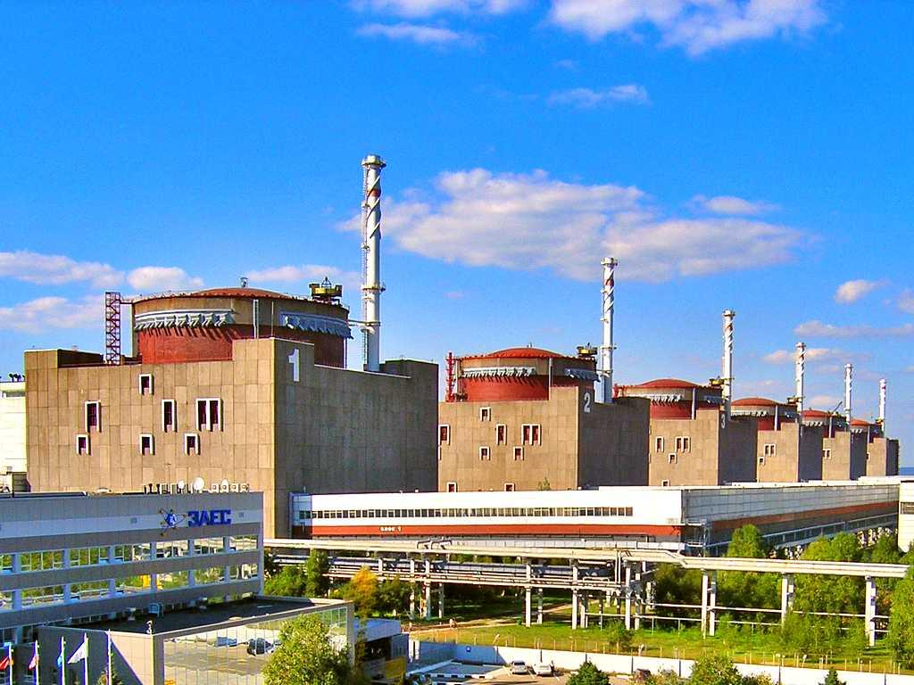
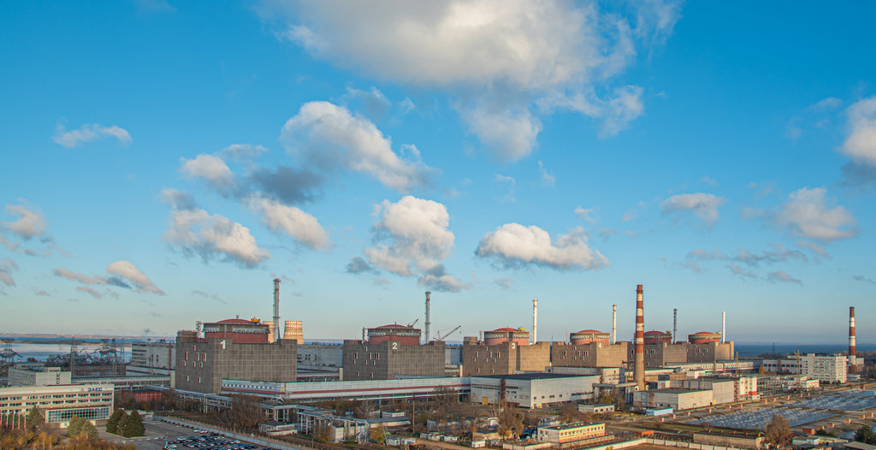

Slide 6
Південноукраїнська атомна електростанція
Південноукраї́нська атомна електростанція (ПАЕС; до 2022 року — Южно-Українська АЕС, ЮУАЕС) — атомна електростанція, розташована в степовій зоні на лівому березі річки Південний Буг, при Ташлицькому водосховищі, неподалік (на схід) від міста Южноукраїнська, що в Миколаївській області.
Відлік своєї історії Південноукраїнська АЕС веде з грудня 1982-го, коли почав працювати перший енергоблок. Другий і третій блоки-мільйонники було введено в експлуатацію у 1985 та 1989 роках.

Slide 7
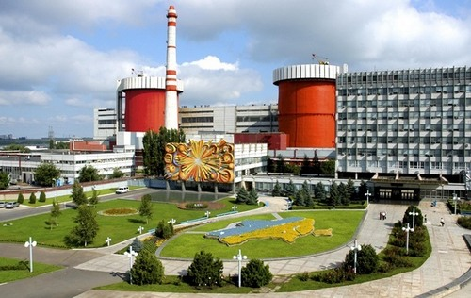
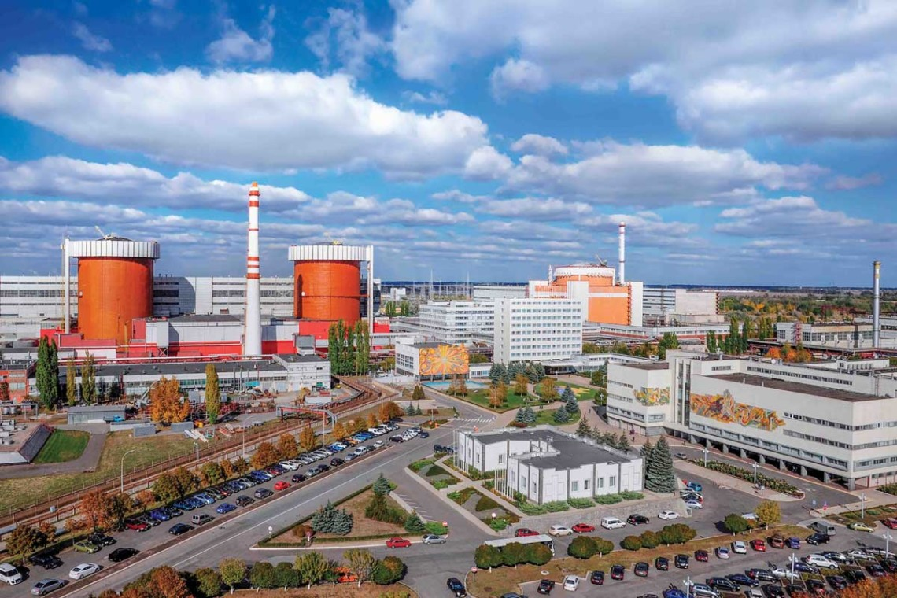
Енергоатом затвердив зміну назви АЕС із «Южно-Українська атомна електростанція» на «Південноукраїнська атомна електростанція» своїм наказом у квітні 2022 року. Відповідно до Постанови Кабміну № 1061 від 27 вересня 2022 року уряд остаточно затвердив перейменування Южно-Української атомної електростанції на Південноукраїнську

Slide 8
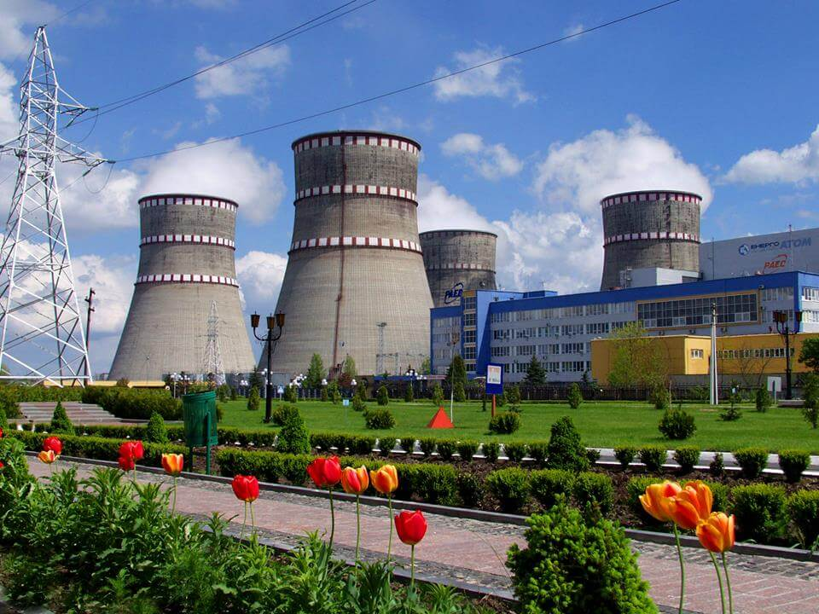
Рівненська АЕС
Ще одна електростанція, що забезпечує енергією західну частину країни. Потужність, що виробляється даним об`єктом енергетики, становить 20% всієї електроенергії України.
Будівництво станції почалося в 1973 році. Два перших енергоблоки з реакторами ВВЕР-440 уведені в експлуатацію в 1980—1981 роках, а 3-й енергоблок — мільйонник — в 1986 році.
Будівництво 4-го енергоблоку РАЕС розпочалося в 1984 році, а в 1991 році передбачалося введення його в експлуатацію. Однак саме тоді роботи призупинили внаслідок введення мораторію Верховної Ради на спорудження ядерних об'єктів на території України.

Slide 9
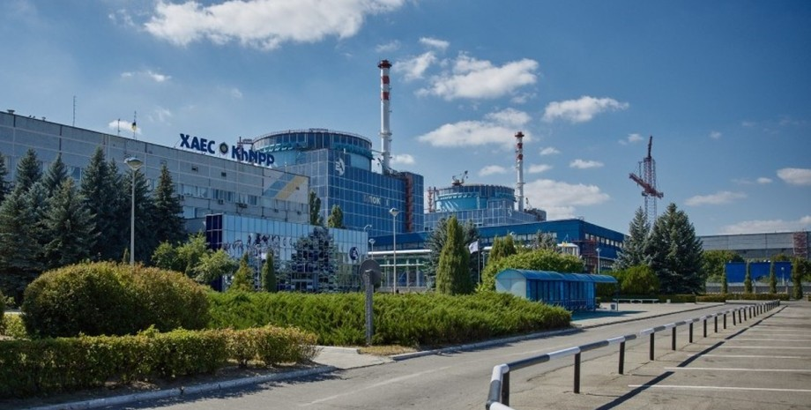
Хмельницька АЕС
Хмельницька АЕС розташована у центральній частині Західної України на межі трьох областей – Хмельницької, Рівненської і Тернопільської.
Спочатку Хмельницька АЕС складалася з двох енергоблоків, але згодом була розширена до 4 блоків (2010-12 рр.).

Slide 10
Недіючі атомні електростанції України:
1. Харківська АТЕЦ
2. Одеська АТЕЦ
3. Кримська АЕС
4. Чигиринська АЕС
5. Чорнобильська АЕС

Slide 11
Причини через які ці атомні електростанції перестали працювати
1. Харківська АТЕС
У липні Харківська ТЕЦ-5 працювала, використовуючи резервне паливо - мазут. Він закінчився, а від Харківміськгазу надійшла відмова у відпуску теплоцентралі палива.
У зв'язку з цією ситуацією, яка для станції є аварійною, мало настати відімкнення ТЕЦ. І теплоцентраль своєю чергою зробила необхідний і єдиний можливий крок - повідомила Харківські теплові мережі про припинення постачання місту гарячої води.
2. Одеська АТЕЦ
Оде́ська АТЕЦ — недобудована атомна теплоелектроцентраль, розташована поруч з містом Теплодар Одеської області в Україні біля Барабойського водосховища за 25 км на захід від Одеси. Два енергоблоки повинні були виробляти електроенергію для одеського регіону, а також забезпечувати теплом Одесу, Чорноморськ і Теплодар.
Теплодар, як і АТЕЦ почали будувати на початку 1980-х. Після аварії на Чорнобильській АЕС будівництво АТЕЦ зупинили.

Slide 12
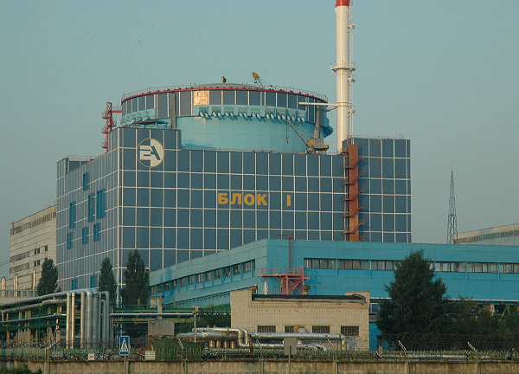
3. Кримська АЕС 4. Чигиринська АЕС
Кримська АЕС
3. Будівництво Кримської АЕС було припинено на стадії високого ступеня готовності після катастрофи на Чорнобильській АЕС
4. Будівельні роботи велися до 1989 р., поки під тиском громадськості не було вирішено зупинити будівництво. Крапку поставила Постанова Ради Міністрів СРСР від 19 травня 1989 р. «Про припинення будівництва Чигиринської АЕС»

Slide 13
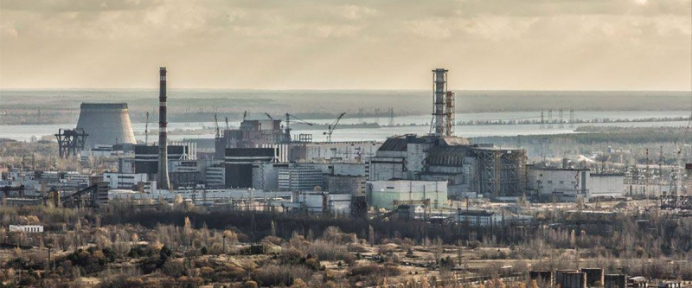
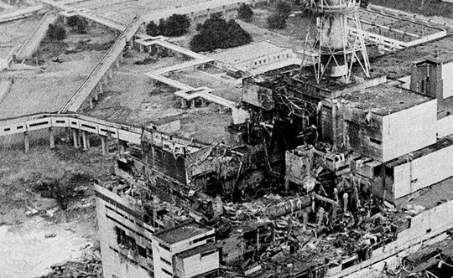
5. Чорнобильська АЕС
26 квітня 1986 року – день найбільшої в історії людства техногенної катастрофи. Під час експерименту на 4-му реакторі Чорнобильської атомної електростанції сталися два вибухи. В атмосферу Землі вирвалась хмара радіоактивного пилу. Вітер поніс на північний захід небезпечні радіоактивні ізотопи, які осідали на землю, проникали у воду. За числом потерпілих від аварії Україна займає перше місце серед колишніх республік Радянського Союзу. На долю Білорусі припало близько 60% шкідливих викидів. Від радіаційного забруднення сильно постраждала також і Росія. Потужний циклон проніс радіоактивні речовини територіями Литви, Латвії, Польщі, Швеції, Норвегії, Австрії, Фінляндії, Великої Британії, а пізніше – Німеччини, Нідерландів, Бельгії.

Slide 14
Висновок
Розвиток сучасного світу та промисловості призводить до постійного збільшення кількості споживаної енергії. Глобальним кроком в енергетиці стало використання атомної енергії у мирних цілях та створення атомних електростанцій, які здатні виробляти набагато більшу кількість електроенергії порівняно з іншими видами джерел.

Slide 15
Використані сайти
Атомна електростанція — Вікіпедія (wikipedia.org)
Атомна електростанція — ВУЕ (vue.gov.ua)
Страница 176 | Учебник Фізика 9 класс В.Г. Бар’яхтар, Ф.Я. Божинова, С.О. Довгий 2017 | Вшколе (vshkole.com)
https://www.uatom.org/zagalni-vidomosti/diyuchi-aes-ukrainy/zaporigska-aes
https://uk.wikipedia.org/wiki/Південноукраїнська_АЕС
https://www.uatom.org/zagalni-vidomosti/diyuchi-aes-ukrainy/yugno-ukrainska-aes
https://probapera.org/publication/13/58208/atomni-elektrostantsiji-ukrajiny.html
https://uk.wikipedia.org/wiki/Рівненська_АЕС
https://uk.wikipedia.org/wiki/Хмельницька_АЕС
https://uk.wikipedia.org/wiki/Хмельницька_АЕhttps://uk.wikipedia.org/wiki/Ядерна_енергетика_України
https://delo.ua/energetics/xarkivska-tec-5-ne-pripinyala-pracyuvati-i-podavati-mistu-garyacu-vodu-401879/
https://www.wikiwand.com/uk/Кримська_АЕС
https://uk.wikipedia.org/wiki/Чигиринська_АЕС
https://uk.wikipedia.org/wiki/Чорнобильська_катастрофа

